Slide 1
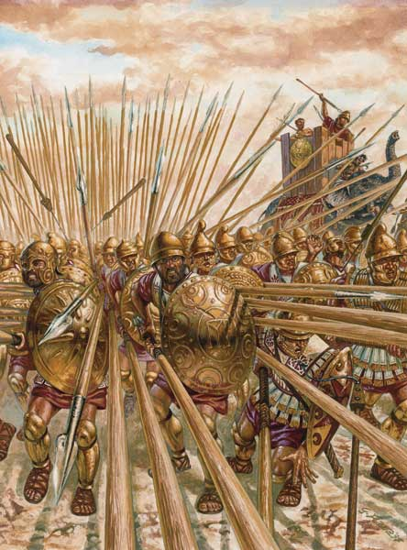
A segunda metade do s. IV:
Filipo II de Macedonia

Slide 2
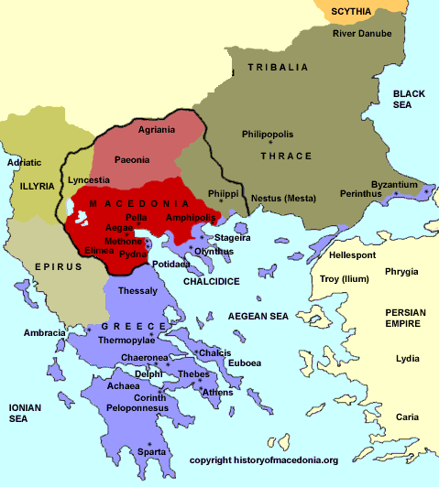
A Macedonia primitiva

Slide 3
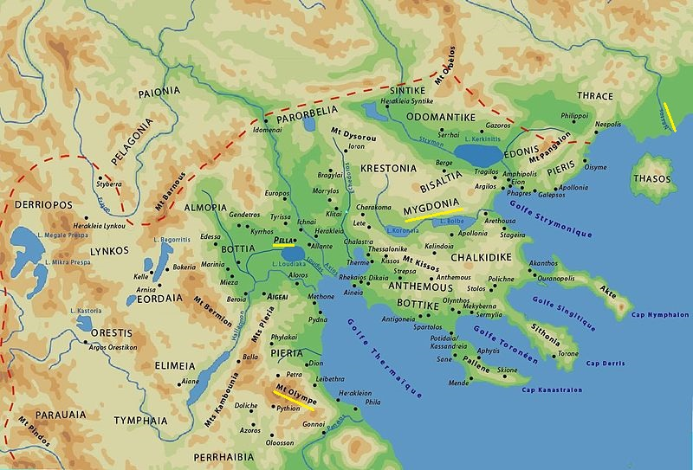
Emacia
A Baixa Macedonia (chaira de Ematia, Piería)
Migdonia
Alta Macedonia: montañas do norte

Slide 4
As vellas institucións
Monarquía. Non había institucións que controlaran ou asesoraran ao monarca, á maneira dun consello.
Asemblea de militares ou de todos os macedonios para proclamar ao rei ou resolver algúns procesos capitais. Reuníase poucas veces e tiña escaso poder.

Slide 5

Macedonia no s. V a.C.
Os reis macedonios expanden o seu dominio sobre Piería (conquistando Pidna) e fixéronse co control das minas de prata do Monte Disoro, ao norte de Bisaltia (ribeira do Estrimón).
A pesar da tendencia separatista da Alta Macedonia, os reis conseguiron manter o reino unido, tamén fronte ás ameazas externas de persas, ilirios e incluso gregos.

Slide 6
Alexandre I Filoheleno
(principios s. V)
Conseguiu que Macedonia participara nos xogos olímpicos, reservados aos gregos. Para este logro foi decisiva a conexión mítica da súa dinastía, a dos Argéadas, con Témeno, descendente de Heracles, o que os vinculaba á cidade de Argos.
Este rei tamén fundou o corpo de cabalería dos hetairoi, “compañeiros” do rei, formado pola nobreza terratenente.

Slide 7
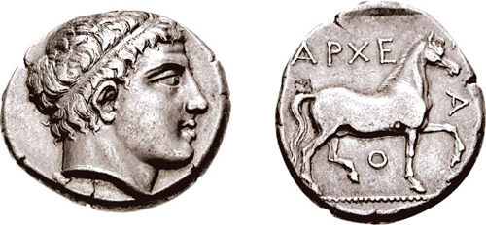
Arquelao, grande creador do reino macedónico
Influído por Tebas, de quen obtiña apoio, organizou a infantería: introduciu a armadura hoplítica e, dende aquela, os infantes pesados (campesiños) denomináronse pezhetairoi “compañeiros de a pé”.
Dividiu a Baixa Macedonia nun certo nº de circunscricións urbanas, centros de elaboración do censo de poboación e de recrutamento.

Slide 8
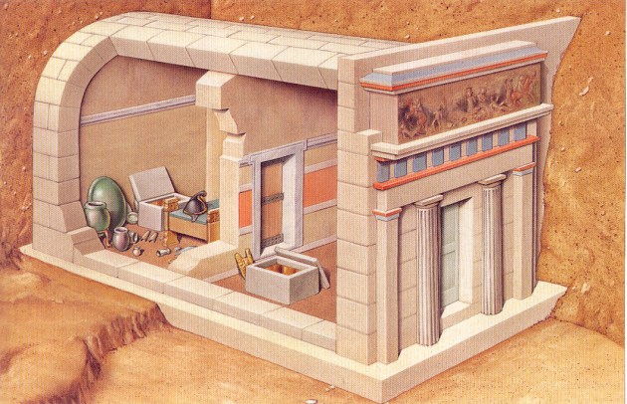
Arquelao, grande creador do reino macedónico
Trasladou a capital de Egas a Pela, estratexicamente situada para o control da Baixa Macedonia. Egas permaneceu como centro sagrado, onde casaban os reis e eran enterrados (sepulturas reais de Vergina, escavacións de Manolis Andronikos de 1977).
Tumba de Filipo II

Slide 9
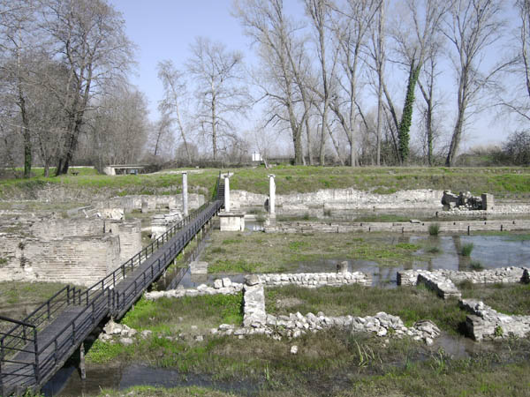
Arquelao, grande creador do reino macedónico
Atraeu a grandes intelectuais e artistas gregos á corte (v.g. Eurípides) o que contribuíu a unha maior helenización do reino.
Estableceu xogos á maneira grega na cidade de Dión, na aba do Olimpo.
Dende a súa morte (399 a.C.) ata o ascenso de Filipo (360 a.C.), Macedonia vive un período de 40 anos de inestabilidade política.

Slide 10
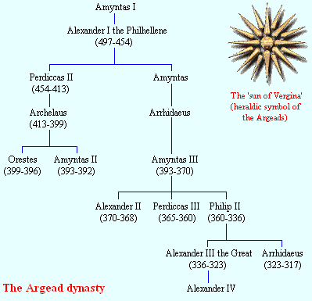
Dinastía Argéada

Slide 11
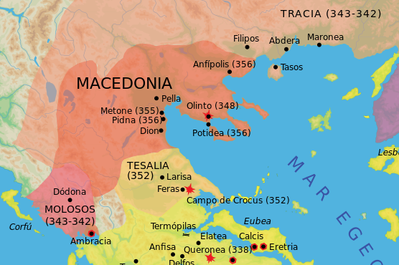
Filipo II (360-336 a.C.)
Na súa adolescencia, durante o reinado do seu irmán Alexandre, foi refén 3 anos en Tebas na casa do xeneral Pamenes, onde coñeceu a Epaminondas.
Esa experiencia serviulle para coñecer mellor Grecia.
Fíxose proclamar rei pola asemblea en 357 a.C.
Ampliou a fronteira macedónica a conta do Épiro ao casar cunha princesa molosa, Olimpia.

Slide 12
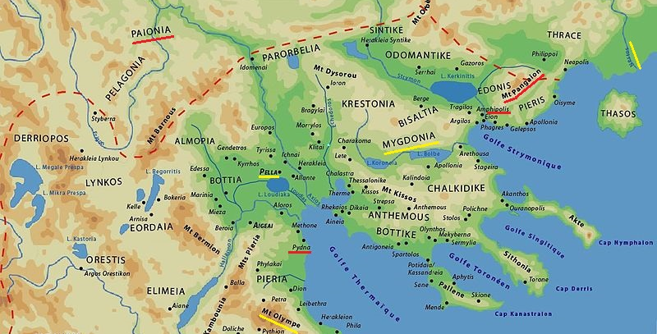
A política interior de Filipo
Unificación e organización de Macedonia:
  Ensanchou as fronteiras do reino a conta de Épiro, apoderouse de Anfípolis e Pidna, anexionou o monte tracio Pangeo (rico en ouro), e contivo a peonios e ilirios.

Slide 13
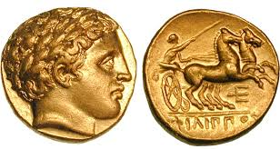
Recursos do reino
As minas do Disoro e Pangeo aseguraban unha renda de 1000 talentos anuais.
Acuñou unha moeda forte: estáteras de ouro (ou filipos).
Doou boa parte dos territorios conquistados á aristocracia para manter a súa lealdade.

Slide 14
Organización política
Os hetairoi ocuparon todos os postos importantes na administración e no exército.
Actuou no plano cultural como fixeran os seus antecesores, especialmente Arquelao, atraendo á corte a poetas e artistas gregos.

Slide 15
Organización e reforma militar
Dispoñía dun estado maior e dun estratego que o substituía no campo de batalla.
Dispoñía dun grande exército, ao que mimaba e adestraba incansablemente.
Cada distrito achegaba homes para os distintos corpos do exército:

Slide 16
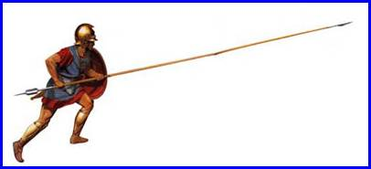
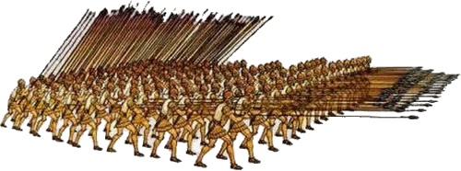
Infantería (pezhetairoi): dividida en batallóns de 1000 homes (taxeis) e compañías de 100 (lochoi).
Introduciuse como arma principal a sarisa, lanza entre 5 e 7 m.
Para compensar o peso diminuíuse o do escudo máis o da armadura.

Slide 17
Hipaspistes
Trátase dun corpo de infantería de elite inspirada no Batallón Sagrado tebano; eran a garda real (por iso ás veces tradúceno como “escudeiros”) e estaban organizados en unidades de 1000 membros.

Slide 18
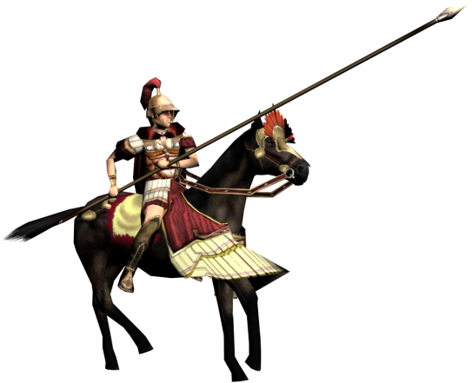
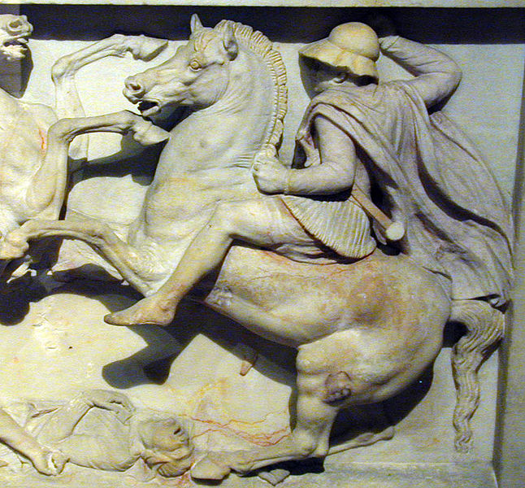
Outros corpos militares
Hetairoi: cabalería de aristócratas.
Tropas auxiliares: recrutados entre os pobos conquistados, especialmente cabalería tesalia, tracios, peonios e mercenarios hoplitas e peltastas gregos.
Cabalería tesalia (sartego de Sidón)

Slide 19
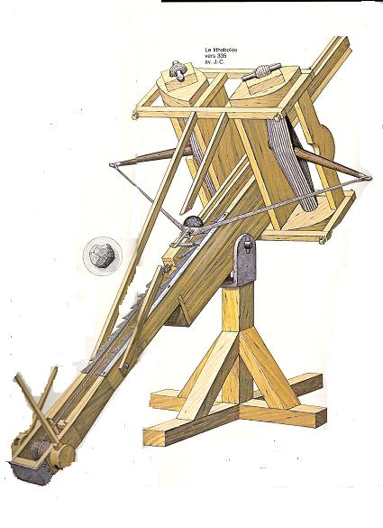
Outros corpos militares
Corpos especializados: artilleiros, exploradores, cazadores, tirafondeiros, dardistas e grupos de asedio.
Os corpos de asedio, ao seu tempo empregaban novas máquinas (torres, tartarugas, catapultas)
Cabalería e poliorcética (con ilustracións)

Slide 20
Filipo e Grecia
Atenas conservaba tres cidades: Pidna, Metone e Potidea, máis a influencia sobre Anfípolis, porto natural de saída da madeira e dos metais macedonios, de onde Filipo retirou unha guarnición alí instalada anteriormente.

Slide 21
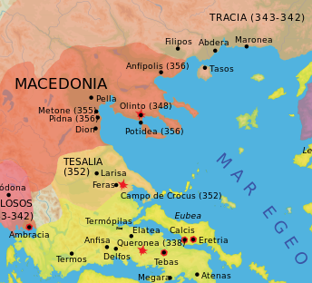
III Guerra Sagrada
(357-46 a.C.)
Filipo aproveitou a Guerra Social ateniense para atacar Anfípolis, Pidna e Metone (onde Filipo perdeu un ollo).
Aproveitou tamén a III Guerra Sagrada para intervir en Grecia

Slide 22
Orixes da Guerra Sagrada
Os focidios, entre os que está Delfos, conquistaron a cidade, fortificárona e empregaron o seu tesouro para as súas empresas militares.
Pero Delfos seguía sendo unha anfictionía que dependía dun consello de cidades membros, que entraron en disputa por esta intromisión.
Entre tanto Filipo puxo os seus ollos en Olinto, en torno á cal xiraba a Confederación Calcídica.
A pesar da axuda ateniense, a cidade capitulou ante Filipo en 348, e foi arrasada.
Atenas aceptou a derrota e asinou a Paz de Filócrates en 346 a.C.

Slide 23
A paz de Filócrates
O tratado de paz dispón que cada un se queda co que tiña, polo que a Calcídica quedou en mans de Atenas e a cambio Filipo apropiouse dos 2 votos dos “sacrílegos” focidios no Consello de Delfos.
Pero as hostilidades non tardarían máis de 6 anos en volver declararse.
Durante a paz Filipo puxo os ollos en Tesalia e Tracia, que consigue anexionar ao seu reino.
En 342, logo de instalar ao seu fillo Alexandre no Épiro, emprende sen miramentos a conquista de Grecia.

Slide 24
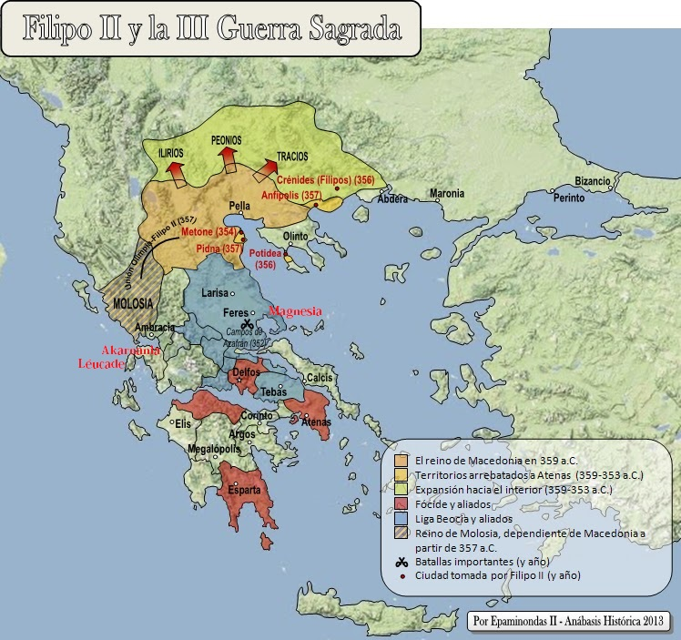
A Liga Helénica de 340
Nove estados gregos coaligáronse contra Macedonia: Atenas, Acarnania, Acaia, Ambracia, Corcira, Corinto, Eubea, Léucade e Mégara.
Non se adheriron tesalios, beocios e magnesios.

Slide 25
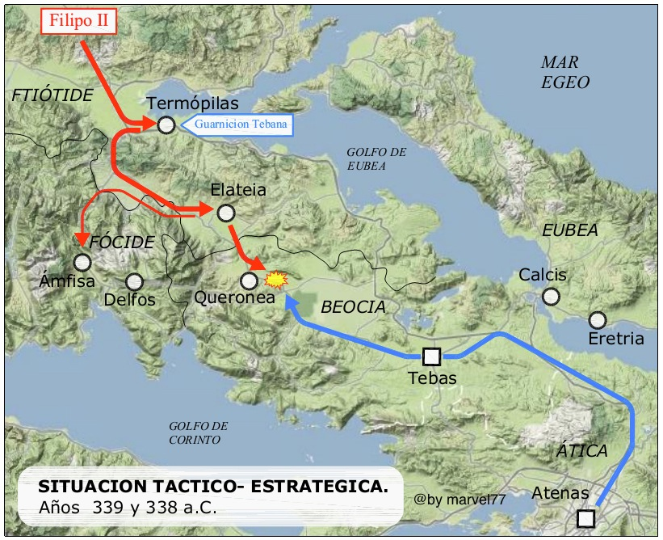
Daquela batéronse na Batalla de Queronea en 338 a.C., na que saíu vitorioso Filipo.
Cando os macedonios avanzaron cara a Grecia Central, os atenienses propuxeron unha alianza a Tebas.
Filipo conseguiu a alianza de focidios, locrios e etolios.
Os peloponesios permaneceron neutrais.

Slide 26
Consecuencias da batalla de Queronea
tebas
atenas
Estableceuse alí un réxime oligárquico vixiado por unha guarnición macedónica na Cadmea.
Disólvese a Liga Beocia.
Tebas deixaba de ter voto independente na Anfictionía délfica.
A Ática non foi invadida, conservou o réxime democrático e librouse dunha guarnición macedónica.
Conservou a súa frota, autonomía e cleruquías.
Debían renunciar á Liga Panhelénica.
Debía disolver a Confederación Ateniense, e renunciar ao Quersoneso (cidade do Ponto que os macedonios lle viñan disputando nos últimos tempos)

Slide 27
A Liga de Corinto (337 a.C.)
Toda Grecia quedou baixo o dominio de Macedonia, agás Esparta, aínda que arrasou a súa chaira e someteu Laconia.
Daquela Filipo convocou representantes de todas as cidades en Corinto, da que só se excluía Lacedemonia.
- Todos se comprometían a manter a paz xeral (Koiné Eirene)
. As cidades conservaron fronteiras e goberno.
- Contribuían á liga con continxentes.
- Dispoñían dun Synedrion: cada cidade contaba de maneira proporcional ó seu peso militar.

Slide 28
A Liga de Corinto
Filipo pretendeu estreitar lazos na liga chamando a un empresa panhelénica contra un inimigo común: o persa, Darío III Codomano naquel momento.
No casamento da súa filla Cleopatra, Filipo foi asasinado polo seu hetairo Pausanias.
Macedonia era o hegemon, o xefe militar e, en caso de guerra, o estratega autokrator.
Así sobrepuxo ás póleis un estado federal, controlado mediante guarnicións en Tebas, Calcis, Corinto e Ambracia.

Slide 29
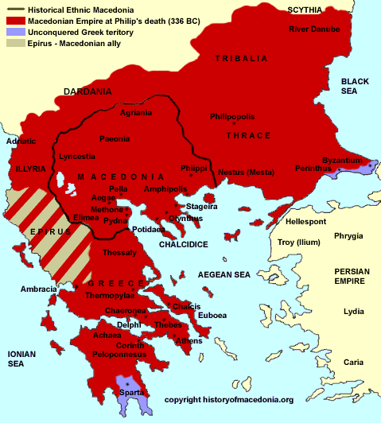
Macedonia á morte de Filipo II

